Slide 1
Offene (Geo-)Daten
Geoinformation und Geokommunikation
WS 23/24
J. Strobl, K. Wöhs

Slide 2
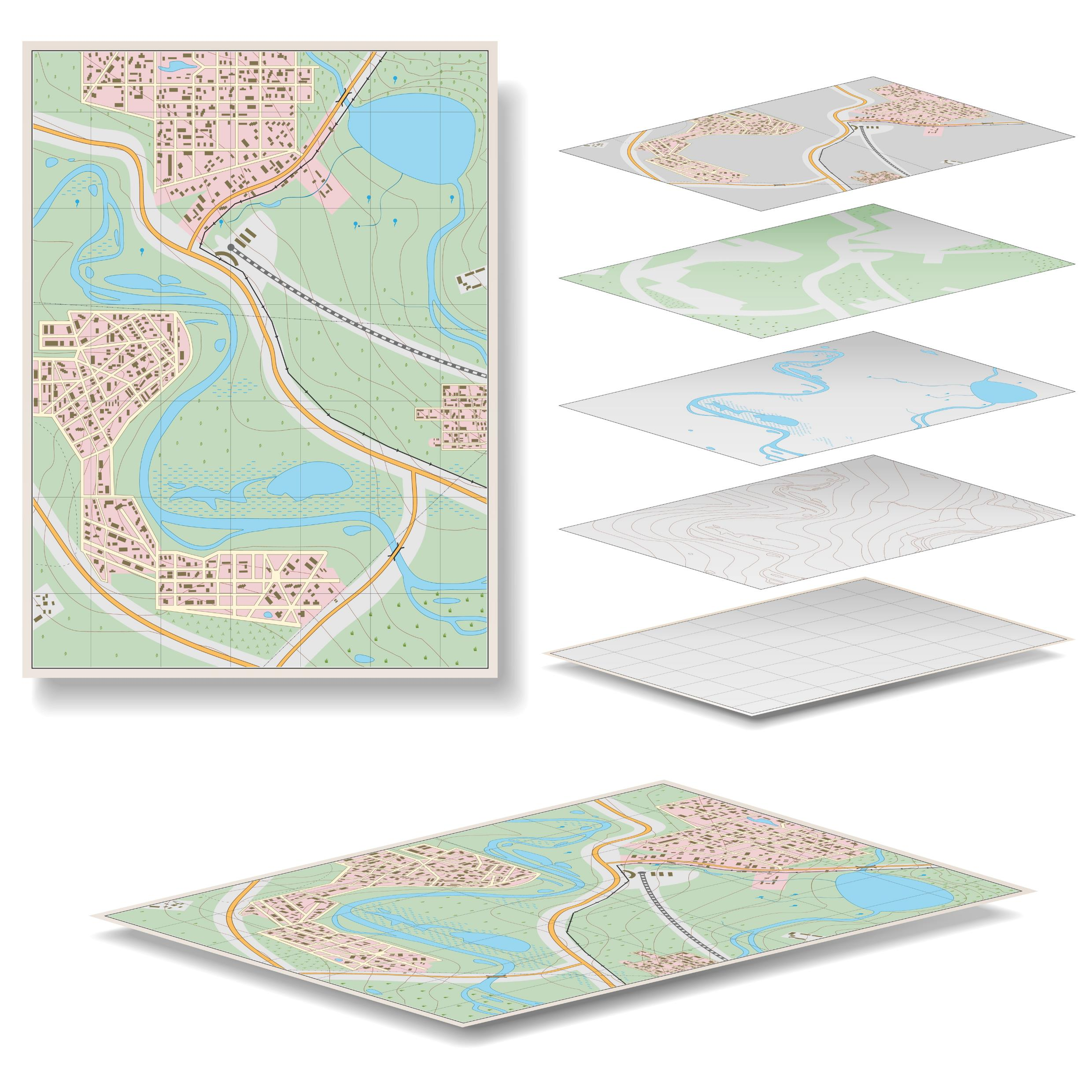
Daten als Grundlage von Karten
Straßen und Siedlungen
Grünflächen / verbaute Gebiete
Gewässer
Höheninformation
Räumlicher Bezug (Koordinatensystem, Blattschnitt)
Bildquelle: Adobe Bildungseinrichtungslizenz (Autor:in: dashadima)

Slide 3
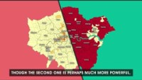
Daten, Macht und Konflikte
Artikel: „Even the most beautiful maps can be misleading“
Video: https://www.youtube.com/watch?v=G0_MBrJnRq0

Slide 4
Zentrale Fragen beim Umgang mit Daten
Woher kommen die Daten?
Wer sind die Autor:innen?
Wie werden die Daten in einer Karte eingesetzt?
Wie werden Inhalte vermittelt?
Wie aktuell sind die Daten?
Darf ich die Daten verwenden?
…
Viele der Antworten finden wir in den Metadaten (= Daten über Daten).

Slide 5
Daten sammeln, speichern, bereitstellen, …
Geodaten
(Geo-) Datenbank Management- system
Services
Datenportale
Datenerhebung
GI-Infrastruktur

Slide 6
Open Data
Open Data sind heute ein wichtiges Element beim freien Zugang und der weitgehend uneingeschränkten Nutzung von Geoinformation, ob diese nun aus zentralen bzw. staatlichen Quellen stammen oder kollektiv (wie bei Wikipedia) gesammelt werden.

Slide 7
Offene Daten im weiteren Kontext:
Open Data und Open Government
Citizen Partizipation
Public Sector Information
Freedom of Information

Slide 8
Grundprinzipien offener Daten
Computer lesbar
Offene Lizenz
Offene (standardisierte) Formate
Auffindbar (Portal/Katalog/Metadaten)
Vollständig (originär, aktuell, dauerhaft)

Slide 9
Creative Common License(s)
CC BY
CC BY-SA
CC BY-NC
CC BY-NC-SA
CC BY-ND
CC BY-NC-ND
CC0
…hier kommt es auf Detail an: About CC Licenses - Creative Commons

Slide 10
Creative Commons

Slide 11
Beispiele für Offene (Geo-)Daten
https://www.basemap.at/

Slide 12
Beispiele für Offene (Geo-)Daten
https://www.bev.gv.at/Services/Produkte/Landkarten/OEK50-UTM.html
https://maps.bev.gv.at/#/center/13.35,47.77/zoom/7.9

Slide 13
Beispiele für Offene (Geo-)Daten
https://www.data.gv.at/

Slide 14
Beispiele für Offene (Geo-)Daten
https://www.data.Europa.eu/de

Slide 15
Beispiele für Offene (Geo-)Daten
https://inspire-geoportal.ec.europa.eu

Slide 16
Beispiele für Offene (Geo-)Daten
https://www.openstreetmap.org/

Slide 17
Beispiele für Offene (Geo-)Daten
https://www.livingatlas.arcgis.com/

Slide 18
Grundlage all dessen ist…
…der location aspect.

Slide 19
Quiz
Was sind wichtige Kriterien für 'Open Data'?
Worin unterscheiden sich Open Data von kostenlosen ('gratis') Daten?
Was sind mögliche wirtschaftliche Effekte von Open Data?
Welche Regelungen auf EU Ebene sind in diesem Kontext bedeutsam?
Nennen sie einige Optionen von cc Lizenzen!
Neben Daten, welche anderen 'open' Konzeptionen kennen sie?
Dürfen 'Open Data' kommerziell weiter genutzt werden?

